Slide 1

Профессии, уходящие в прошлое
Какие профессии исчезнут в ближайшие годы и почему?

Slide 2

Введение
• Развитие технологий и автоматизация изменяют рынок труда.
• Некоторые профессии исчезают или трансформируются.
• Рассмотрим причины исчезновения и возможные альтернативы.

Slide 3
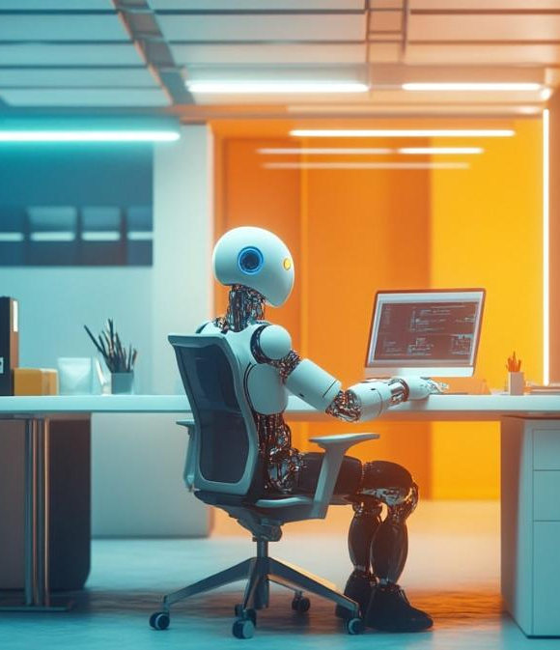
Основные причины исчезновения профессий
1. Автоматизация и роботизация – машины заменяют рутинный труд.
2. Искусственный интеллект (ИИ) – анализ данных, автоматизация решений.
3. Цифровизация – онлайн-сервисы заменяют традиционные профессии.
4. Экономические и экологические изменения – переход на новые технологии.
5. Изменения в потребностях общества – новые привычки и запросы.

Slide 4
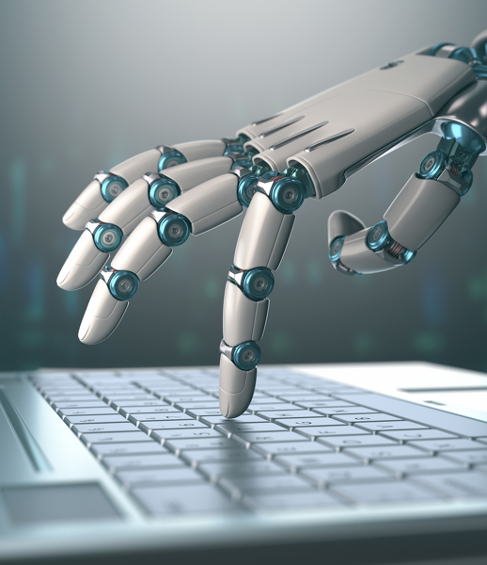
Профессии, которые исчезнут из-за автоматизации
• Кассиры (заменяются кассами самообслуживания)
• Операторы call-центров (ИИ и чат-боты)
• Почтальоны (переход на электронную почту)
• Простой рабочий персонал на производстве (роботы и автоматизированные линии)

Slide 5
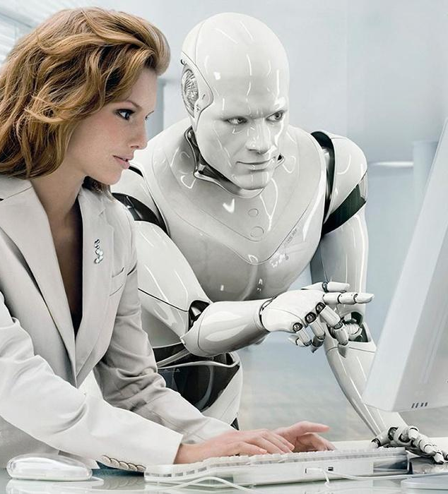
Профессии, которые заменит ИИ
• Бухгалтеры (автоматизация финансового учета)
• Переводчики (автоматический перевод)
• Журналисты и копирайтеры (ИИ-генерация контента)
• Юристы низшего звена (анализ документов через ИИ)

Slide 6
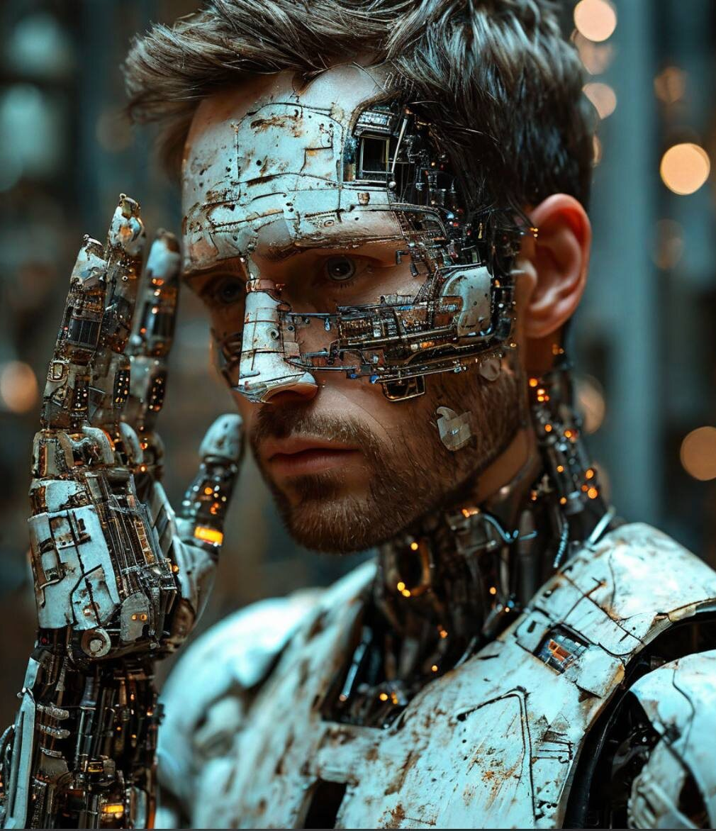
Заключение
• Не стоит бояться изменений – нужно адаптироваться!
• Новые технологии создают новые возможности.
• Важно развивать цифровые навыки и критическое мышление.

Slide 7
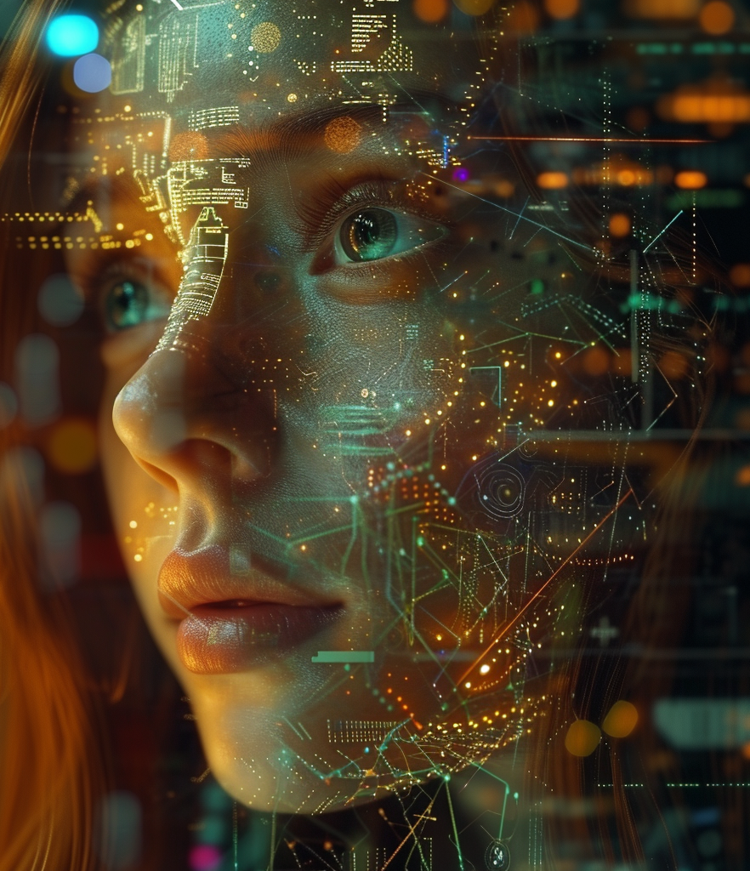
Спасибо за внимание!
Искусственный интеллект – это инструмент, а не замена человеку. Его сила в расчетах, наша – в мечтах. Будущее принадлежит не машинам, а тем, кто умеет их направлять

